Slide 1

第一章 物质及其变化
第二节 离子反应
1.2.2离子反应及离子方程式

Slide 2
教学重难点
重点
深刻理解离子反应的概念与本质，熟练掌握离子反应发生的条件。
准确书写离子方程式，明晰书写步骤，掌握离子方程式的意义，能依据反应实质判断离子方程式的正误。
难点
复杂离子反应的分析与离子方程式的书写，需综合考量离子的存在形式、反应先后顺序，突破书写与分析的难点。
离子反应原理在陌生情境中的灵活应用，如依据新物质性质设计离子反应实验、推断复杂溶液中离子的反应与存在情况，需灵活调用知识，解决创新性、综合性问题。

Slide 3
PART 01
离子反应

Slide 4
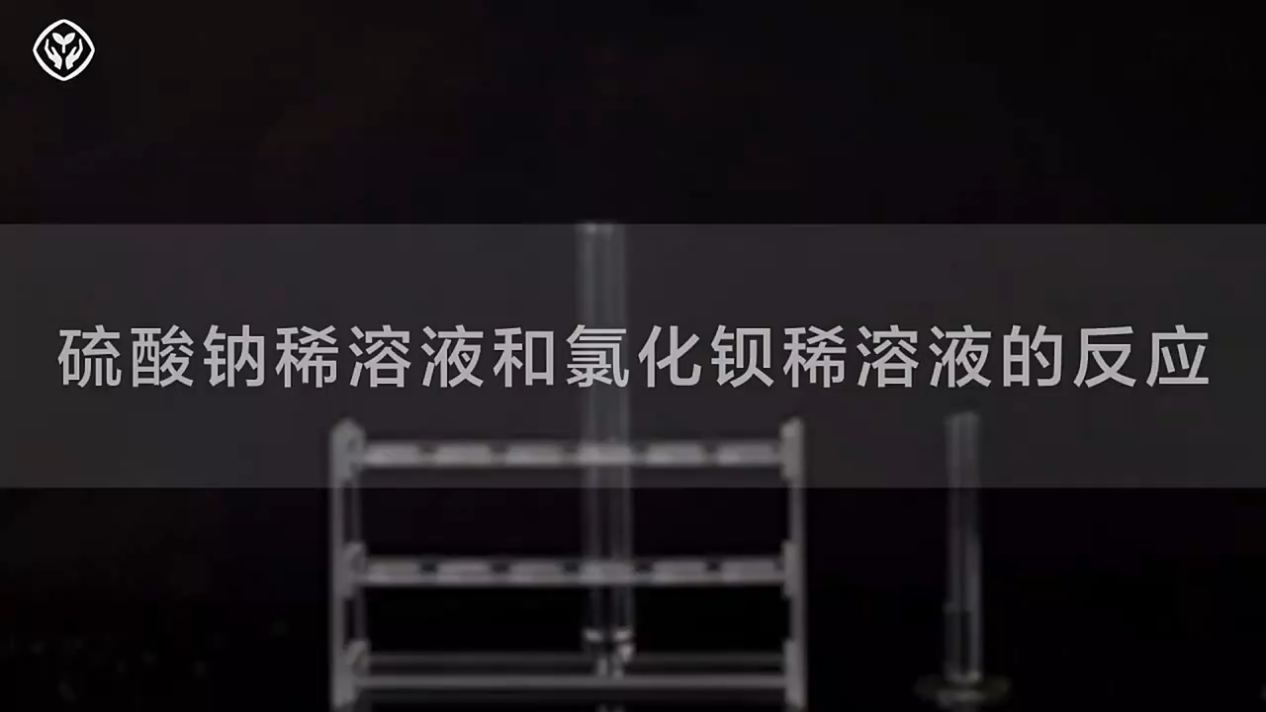
离子反应的实验探究
向盛有2 mL Na₂SO₄稀溶液的试管中加入2 mL BaCl₂稀溶液（二者恰好完全反应），观察现象并分析。

Slide 5



实验现象与分析
现象 | 分析
 | Na₂SO₄和BaCl₂的 电离方程式 | 混合前两种 溶液中离子 | 混合后溶液中离子 | 反应后减少的离子
有白色
沉淀生成
Na⁺
$${SO}_{4}^{2− }$$
Na₂SO₄ = 2Na⁺ + ${SO}_{4}^{2− }$
Ba²⁺
Na⁺
Cl⁻
BaCl₂ = Ba²⁺ + 2Cl⁻
$${SO}_{4}^{2−}$$
Ba²⁺
Cl⁻

Slide 6
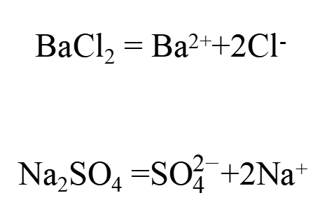
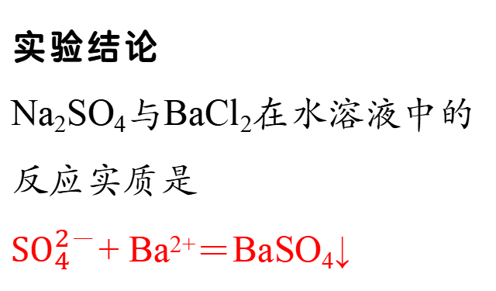
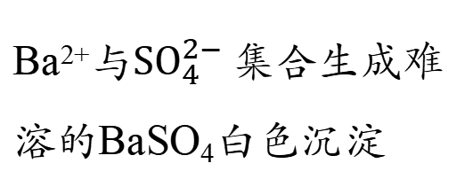
离子反应的实验探究
解释
实验结论
Na₂SO₄与BaCl₂在水溶液中的反应实质是
${SO}_{4}^{2－}$+ Ba²⁺＝BaSO₄↓
BaCl₂ = Ba²⁺+2Cl⁻
Na₂SO₄ =${SO}_{4}^{2−}$+2Na⁺
两者不反应，故其量不变
====
BaSO₄
Ba²⁺与${SO}_{4}^{2− }$集合生成难溶的BaSO₄白色沉淀

Slide 7
离子反应
→概念：
电解质在溶液中的反应实质上是离子之间的反应，这样的反应属于离子反应。
→实质：
①从微观角度，酸、碱、盐在水溶液中发生的复分解反应，实质上是两种电解质在溶液中相互交换离子的反应；
②离子反应使溶液中某些离子的浓度减小。

Slide 8
离子方程式
概念：用实际参加反应的离子符号来表示反应的式子叫做离子方程式
离子方程式的书写原则
①必须以客观事实为依据，不能凭空臆造事实上不存在的物质、离子和离子反应
②遵循原子守恒
③遵循电荷守恒
④ 遵循得失电子守恒

Slide 9
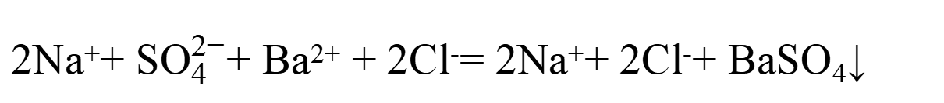
离子方程式的书写步骤
写：正确书写化学反应方程式
Na₂SO₄ + BaCl₂ = 2NaCl + BaSO₄↓
拆：把易溶于水且易电离的物质（如强酸、强碱和大部分可溶性盐）写成离子形式，难溶的物质、气体和水等仍用化学式表示。
2Na⁺+ ${SO}_{4}^{2−}$+ Ba²⁺ + 2Cl⁻= 2Na⁺+ 2Cl⁻+ BaSO₄↓

Slide 10
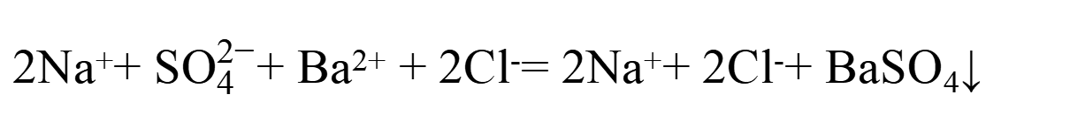
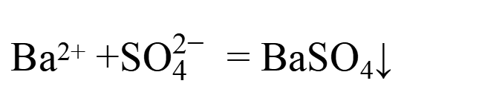
离子方程式的书写步骤
删：删去方程式两边不参加反应的离子，并将方程式化为最简：
2Na⁺+ ${SO}_{4}^{2−}$+ Ba²⁺ + 2Cl⁻= 2Na⁺+ 2Cl⁻+ BaSO₄↓
Ba²⁺ +${SO}_{4}^{2−}$ = BaSO₄↓
查：检查离子方程式两边各元素的原子个数和电荷总数是否相等。

Slide 11
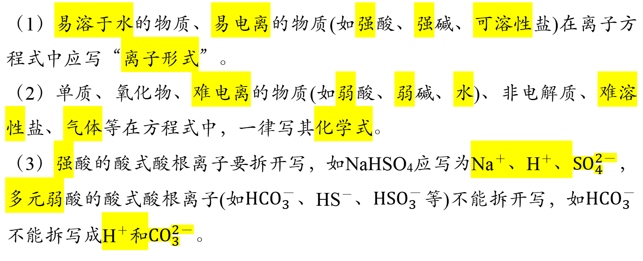
离子方程式书写中的物质的拆写方法
（1）易溶于水的物质、易电离的物质(如强酸、强碱、可溶性盐)在离子方程式中应写“离子形式”。
（2）单质、氧化物、难电离的物质(如弱酸、弱碱、水)、非电解质、难溶性盐、气体等在方程式中，一律写其化学式。
（3）强酸的酸式酸根离子要拆开写，如NaHSO₄应写为Na＋、H＋、${SO}_{4}^{2－}$，多元弱酸的酸式酸根离子(如${HCO}_{3}^{－}$、HS－、${HSO}_{3}^{－}$等)不能拆开写，如${HCO}_{3}^{－}$不能拆写成H＋和${CO}_{3}^{2－}$。

Slide 12
离子方程式书写中的物质的拆写方法
（4）微溶物如作为反应物，若是澄清溶液应拆写成离子形式，若是悬浊液则应写成化学式；微溶物如作为生成物，一般视为沉淀，应写成化学式并标“↓”符号。如Ca(OH)₂：若是澄清水溶液应写成离子，若是石灰乳应写成化学式，作为产物写成化学式。
（5）浓硫酸作为反应物时，H₂SO₄不能拆写，应写成化学式。
（6）氨水作反应物写NH₃·H₂O；作生成物，若有加热条件或浓度很大时，可写NH₃(标↑号)。

Slide 13
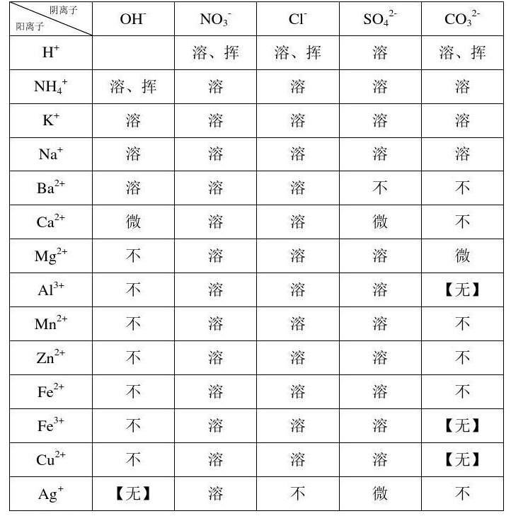
物质溶解性表
部分酸碱盐溶解性规律
酸类易溶除硅酸；
碱溶钾、钠、钡、氨；
钾、钠、铵盐、硝酸盐，
都能溶在水中间；
盐酸盐不溶银；硫酸盐不溶钡
碳酸盐只溶钾、钠、铵

Slide 14
离子方程式的意义
完成下表中各反应的化学方程式和离子方程式，思考两种方程式在表示某一类反应时，表达的含义有什么不同，并进行讨论。
反应物 | 化学方程式 | 离子方程式 | 两种方程式的不同
HCl＋NaOH
HCl＋KOH
H₂SO₄＋NaOH
H₂SO₄＋KOH
HCl＋NaOH=NaCl＋H₂O
H＋＋OH－=H₂O
4个反应的化学方程式不同，但其离子方程式却相同。
HCl＋KOH=KCl＋H₂O
H＋＋OH－=H₂O
H₂SO₄＋2NaOH= Na₂SO₄＋2H₂O
H＋＋OH－=H₂O
H₂SO₄＋2KOH= K₂SO₄＋2H₂O
H＋＋OH－=H₂O

Slide 15
离子方程式的意义
（1）表示某一个具体的化学反应
如反应AgNO₃＋NaCl=AgCl↓＋NaNO₃
可表示为
Ag＋＋Cl－=AgCl↓。
（2）表示同一类型的离子反应。
如H＋＋OH－=H₂O可以表示强酸和可溶性强碱生成水和可溶性盐的反应。

Slide 16
离子反应发生的条件
复分解型离子反应的条件
复分解型离子反应的实质：从微观角度看，酸、碱、盐在水溶液中发生的复分解反应，实质上是两种电解质在溶液中相互交换离子的反应。
复分解反应发生的条件：生成沉淀、气体或水（满足其中之一即可）
置换反应发生的条件
符合金属活动性顺序表，较活泼的金属可以置换后面的金属(或H₂)。

Slide 17
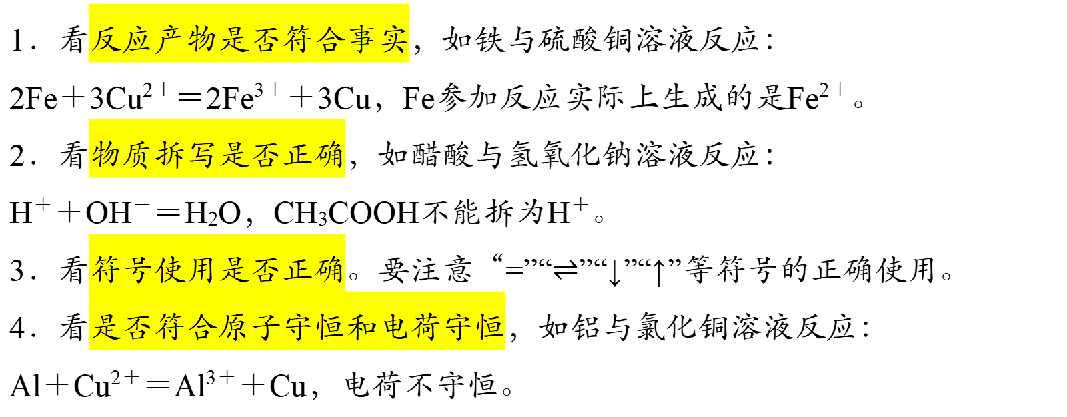
离子方程式正误判断
1．看反应产物是否符合事实，如铁与硫酸铜溶液反应：
2Fe＋3Cu^{2＋}＝2Fe^{3＋}＋3Cu，Fe参加反应实际上生成的是Fe^{2＋}。
2．看物质拆写是否正确，如醋酸与氢氧化钠溶液反应：
H＋＋OH－＝H₂O，CH₃COOH不能拆为H＋。
3．看符号使用是否正确。要注意“=”“$⇌$”“↓”“↑”等符号的正确使用。
4．看是否符合原子守恒和电荷守恒，如铝与氯化铜溶液反应：
Al＋Cu^{2＋}＝Al^{3＋}＋Cu，电荷不守恒。

Slide 18
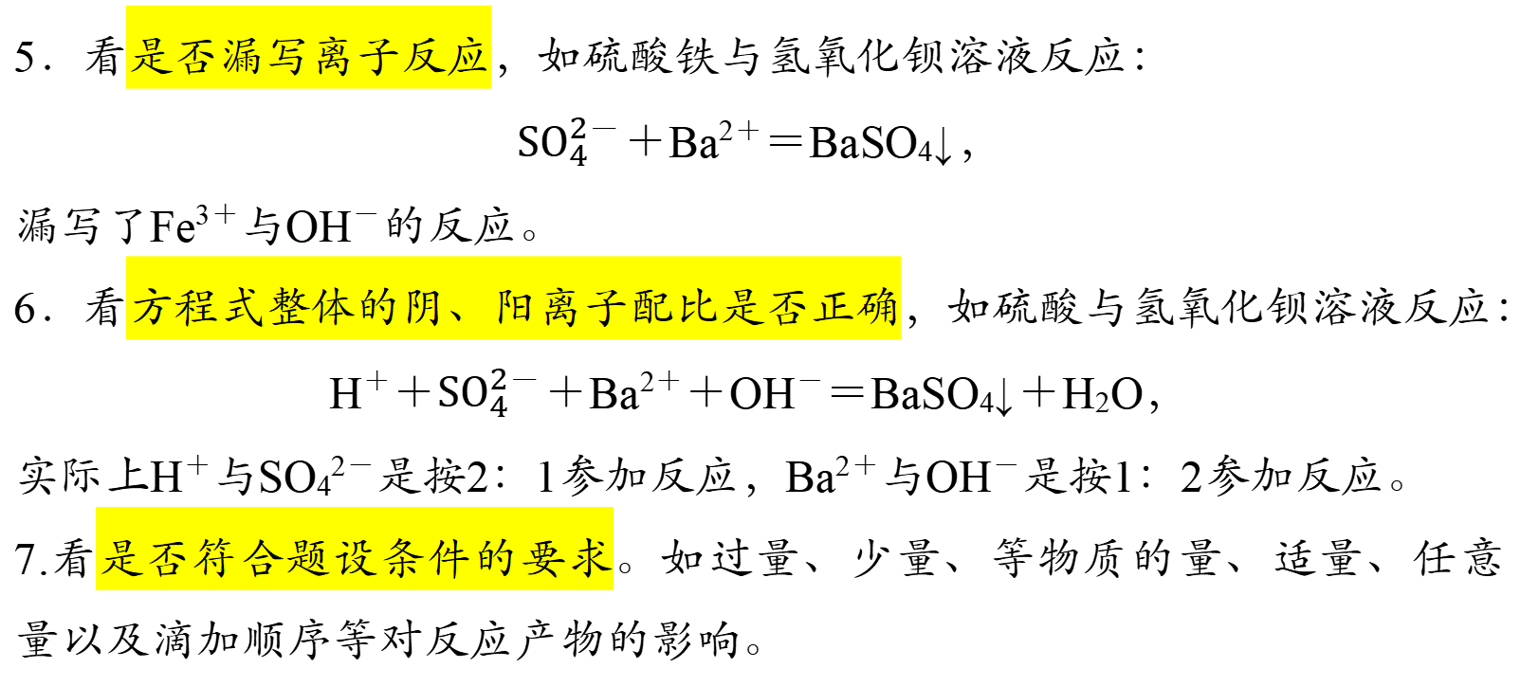
离子方程式正误判断
5．看是否漏写离子反应，如硫酸铁与氢氧化钡溶液反应：
${SO}_{4}^{2－}$＋Ba^{2＋}＝BaSO₄↓，
漏写了Fe^{3＋}与OH－的反应。
6．看方程式整体的阴、阳离子配比是否正确，如硫酸与氢氧化钡溶液反应：
H＋＋${SO}_{4}^{2－}$＋Ba^{2＋}＋OH－＝BaSO₄↓＋H₂O，
实际上H＋与SO₄^{2－}是按2∶1参加反应，Ba^{2＋}与OH－是按1∶2参加反应。
7.看是否符合题设条件的要求。如过量、少量、等物质的量、适量、任意量以及滴加顺序等对反应产物的影响。

Slide 19
PART 02
课堂小结

Slide 20
